Slide 1


ОТЧЕТ
2022 -> 2023
Навигация
ПОРТРЕТ НАШЕЙ АУДИТОРИИ
УВОЛЬНЕНИЯ
ИНФОРМАЦИЯ О ЗАРАБОТНОЙ ПЛАТЕ
НАЛОГОВОЕ РЕЗИДЕНТСТВО
АНОНСЫ КОМАНДЫ Jooby.dev КОНТАКТЫ И БЛАГОДАРНОСТИ

Slide 2
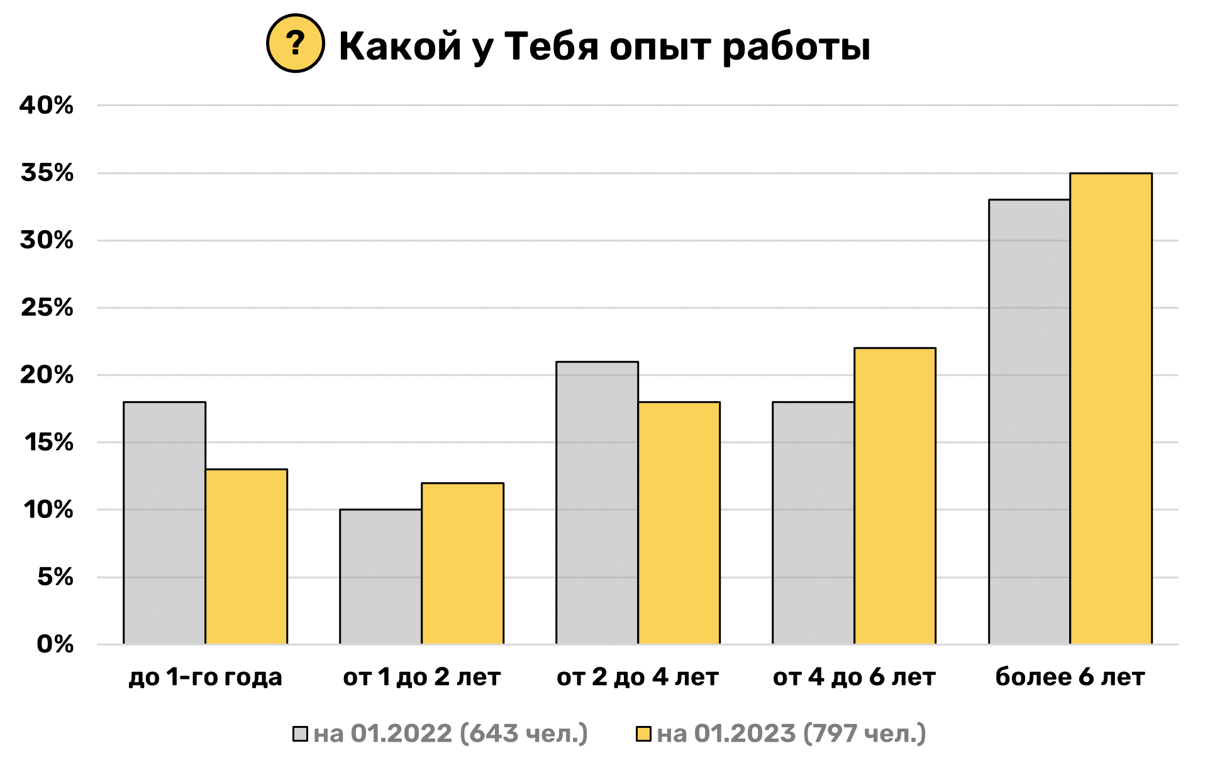
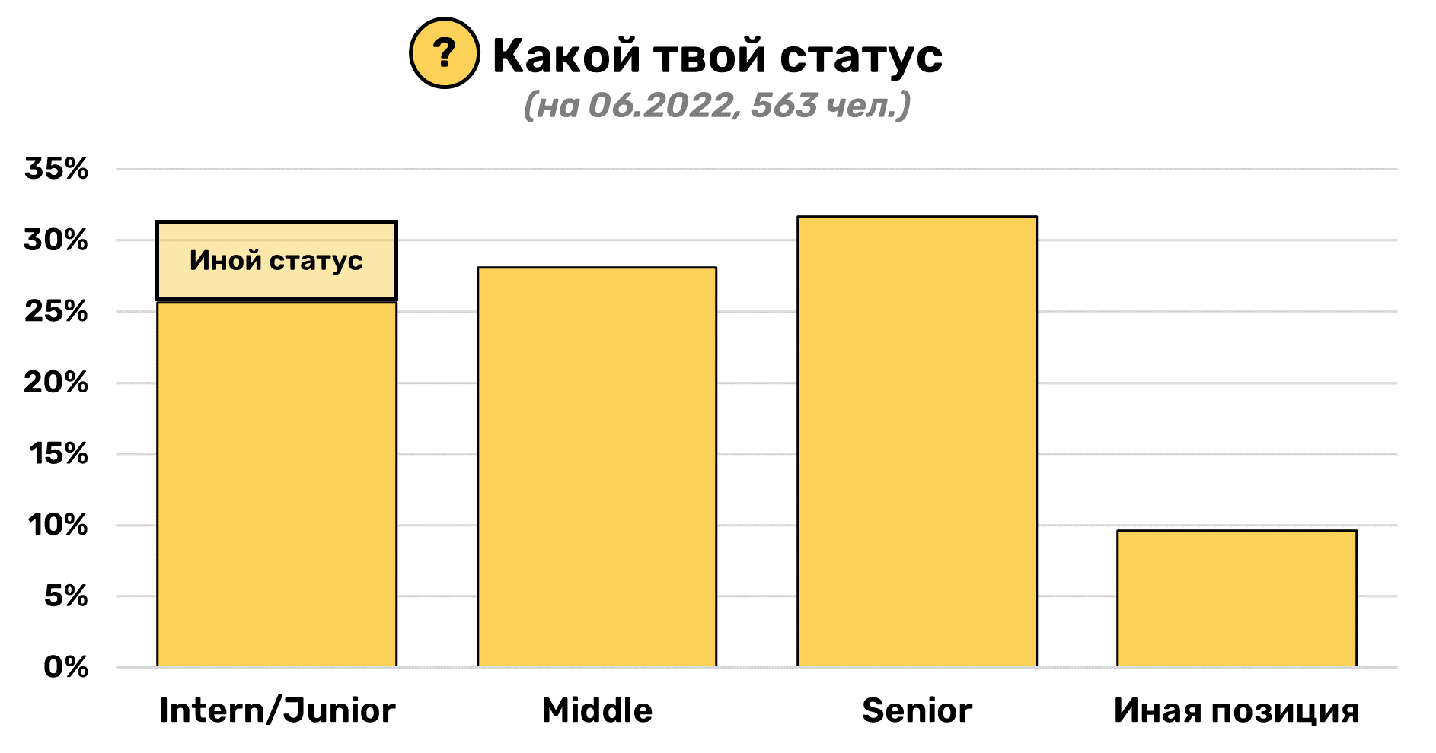
Портрет нашей аудитории (2022 -> 2023)
Аудитория Jooby - это, в основном, опытные разработчики (25% опрошенных - более 7 лет). Приток совсем новых разработчиков в канал Ruby по сравнению с прошлым годом немного уменьшился.
Какой у тебя опыт работы
?
Примерно в равной степени распределены подписчики канала по формальным позициям.
Какой твой статус
?

Slide 3
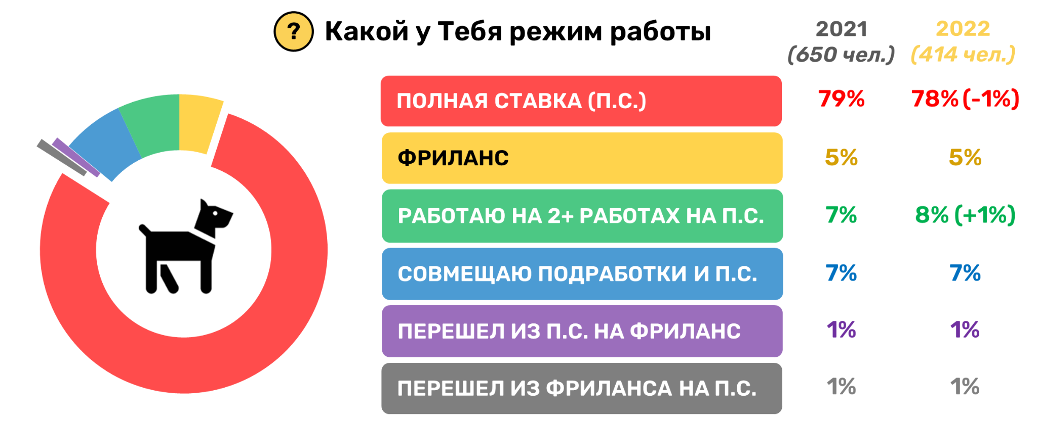
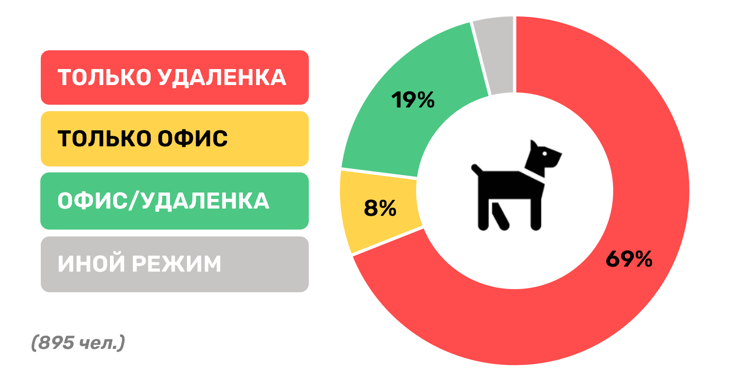
Портрет нашей аудитории (2022 -> 2023)
Какой у тебя режим работы
?
Основная часть разработчиков работает на полной ставке и удаленно (78% и 69% опрошенных, соответственно). Ситуация относительно прошлого года практически не изменилась.
Какой у тебя основной режим работы за полгода (II - пол. 2022 г.)
?

Slide 4
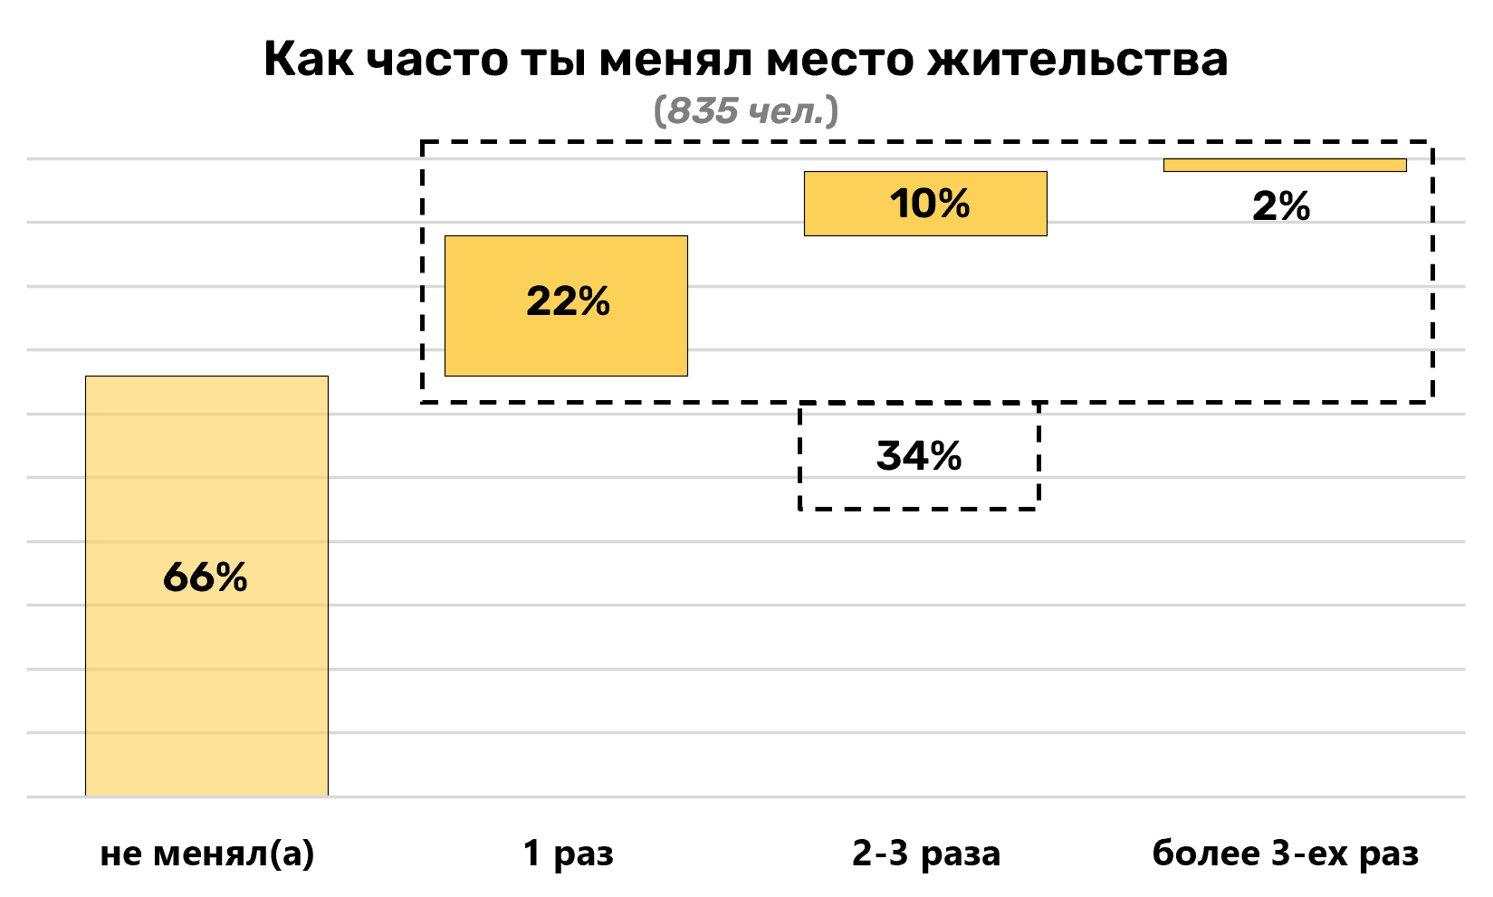
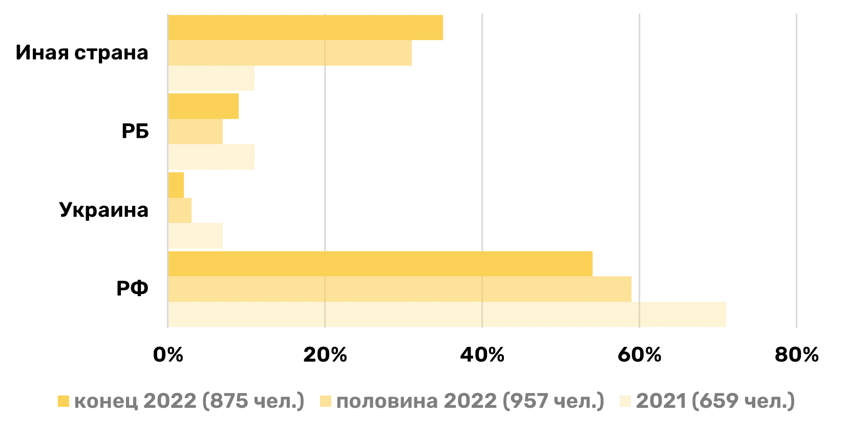
Увольнения (2022 -> 2023)
Больше 30% опрошенных подписчиков канала хотя бы 1 раз меняли страну в течении 2022 года.
Как часто ты менял(а) место жительства
?
Достаточно сильно изменилась география среднего подписчика. Зарегистрирован значительный отток людей из Российской Федерации (РФ) и Украины. Интересная динамика по месту нахождения части подписчиков наблюдается в Республике Беларусь (РБ).
В какой стране ты находишься
?

Slide 5
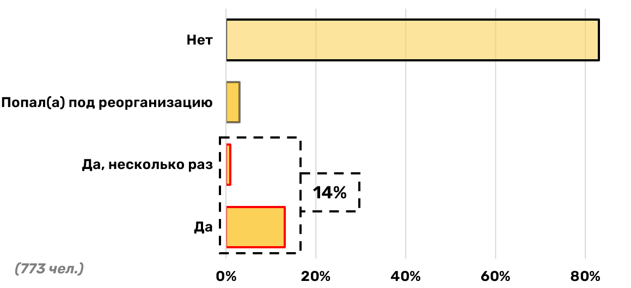
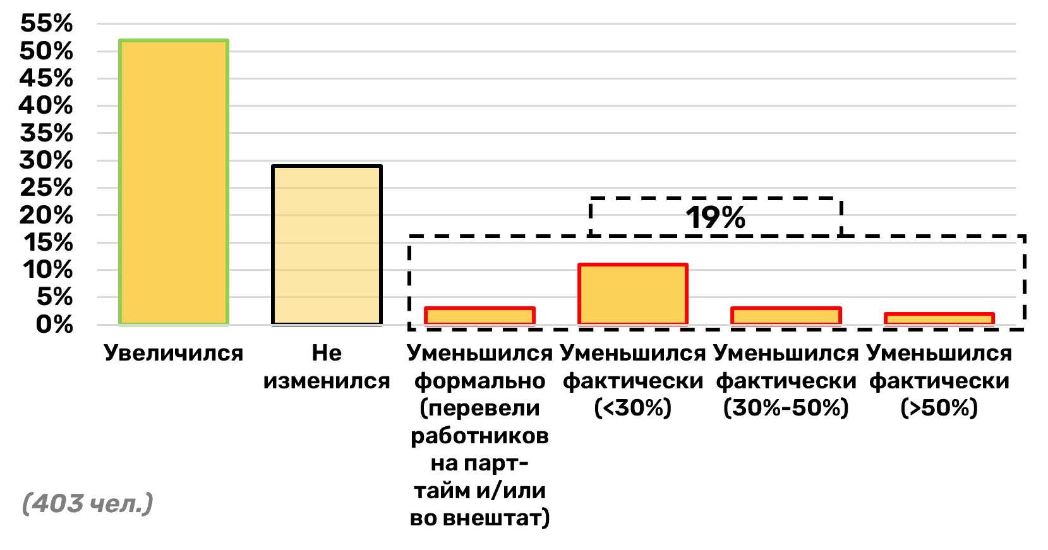
Увольнения (2022 -> 2023)
Попал(а) ли ты под сокращение
?
(на 01.2023)
Что произошло со штатом твоей компании
?
(на 01.2023)

Slide 6
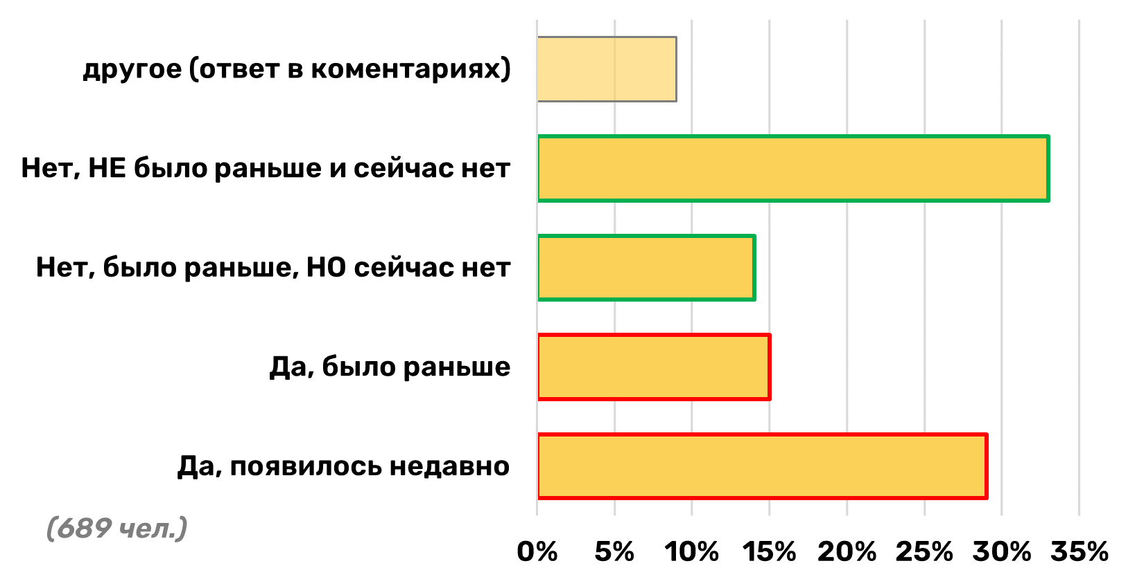
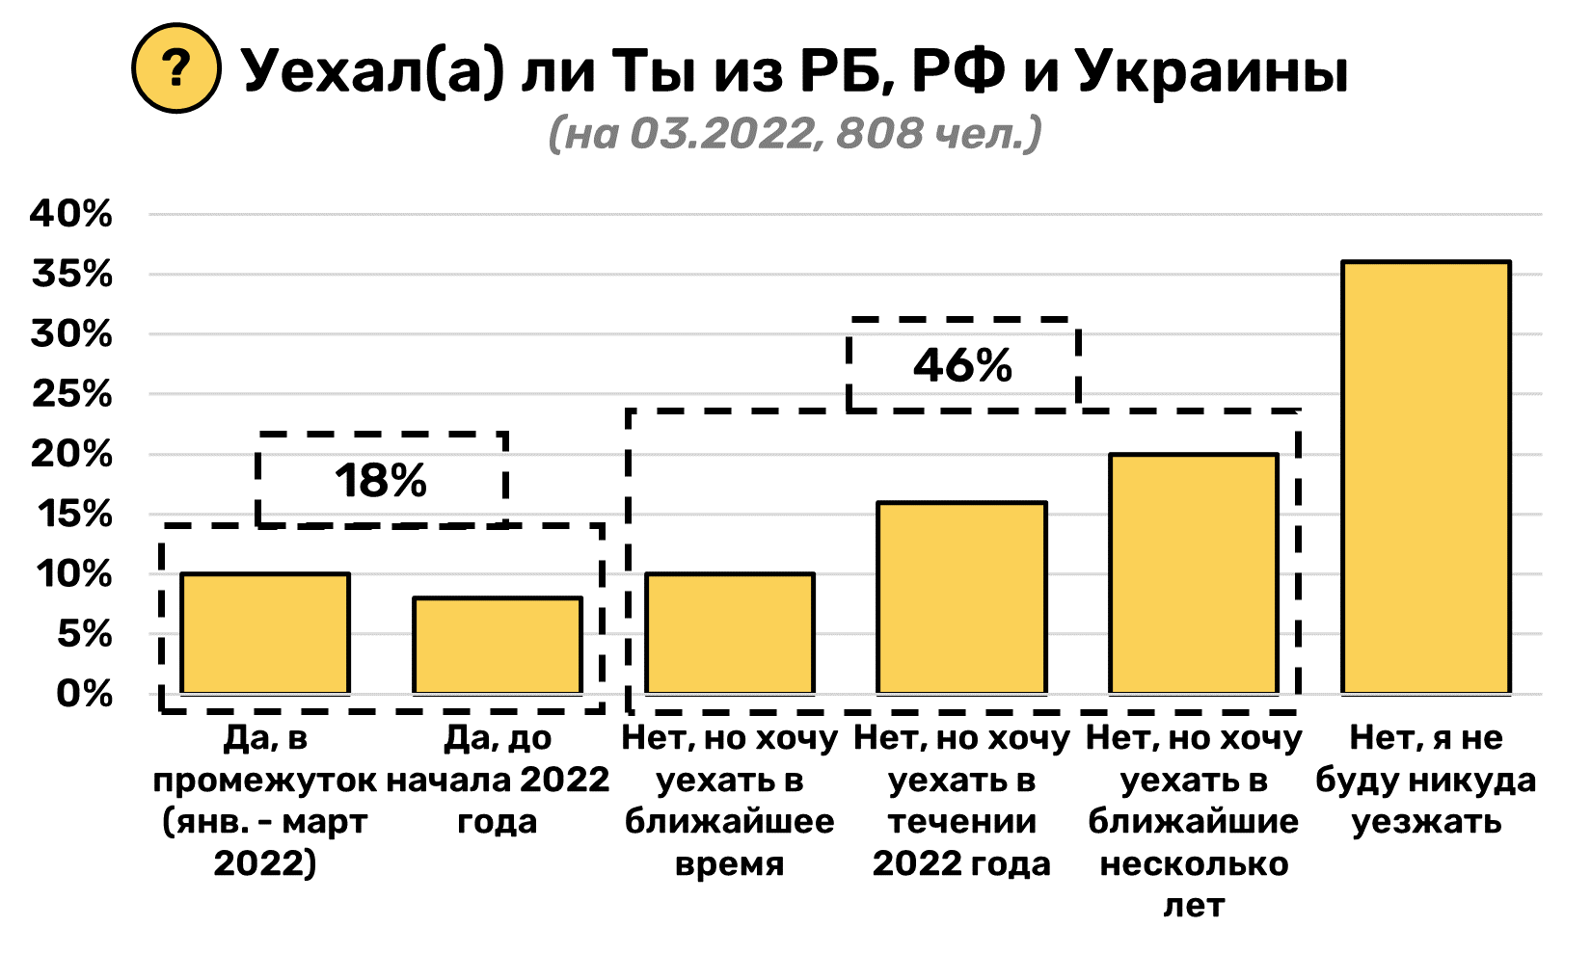
Увольнения (2022 -> 2023)
Были ли у тебя мысли об увольнении
?
Для понимания ситуации на рынке вакансий Ruby направления лучше спросить о настроении самих разработчиков. Существует прослойка Middle- и Senior-уровней специалистов, где вероятность смены работы на более оплачиваемую достаточно высокая. Принимая во внимание факт становления рынка-работодателя на смену рынка-работника, и, принимая в расчет выше- и нижеописанные данные, а, также, вышеописанное, можно сказать, что в течении следующих 2 лет вероятно появление очередной волны отъездов.
Уехал(а) ли ты из РБ, РФ и Украины
?

Slide 7
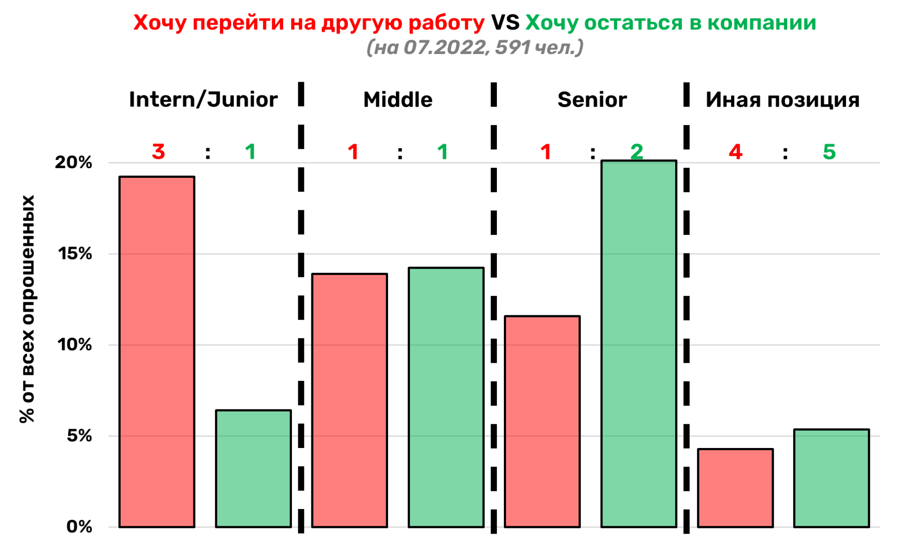
Увольнения (2022 -> 2023)

Slide 8
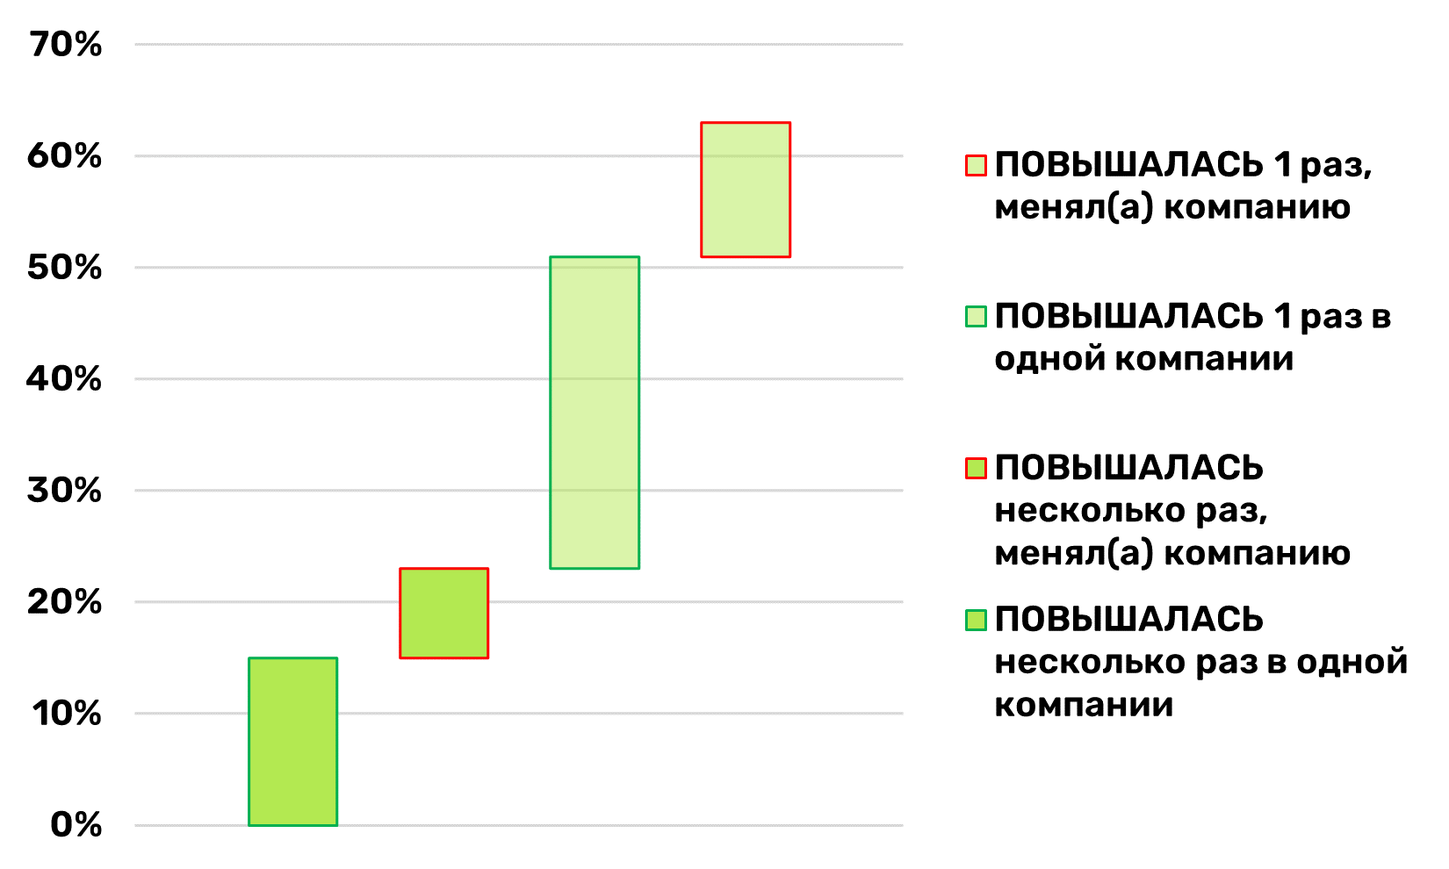
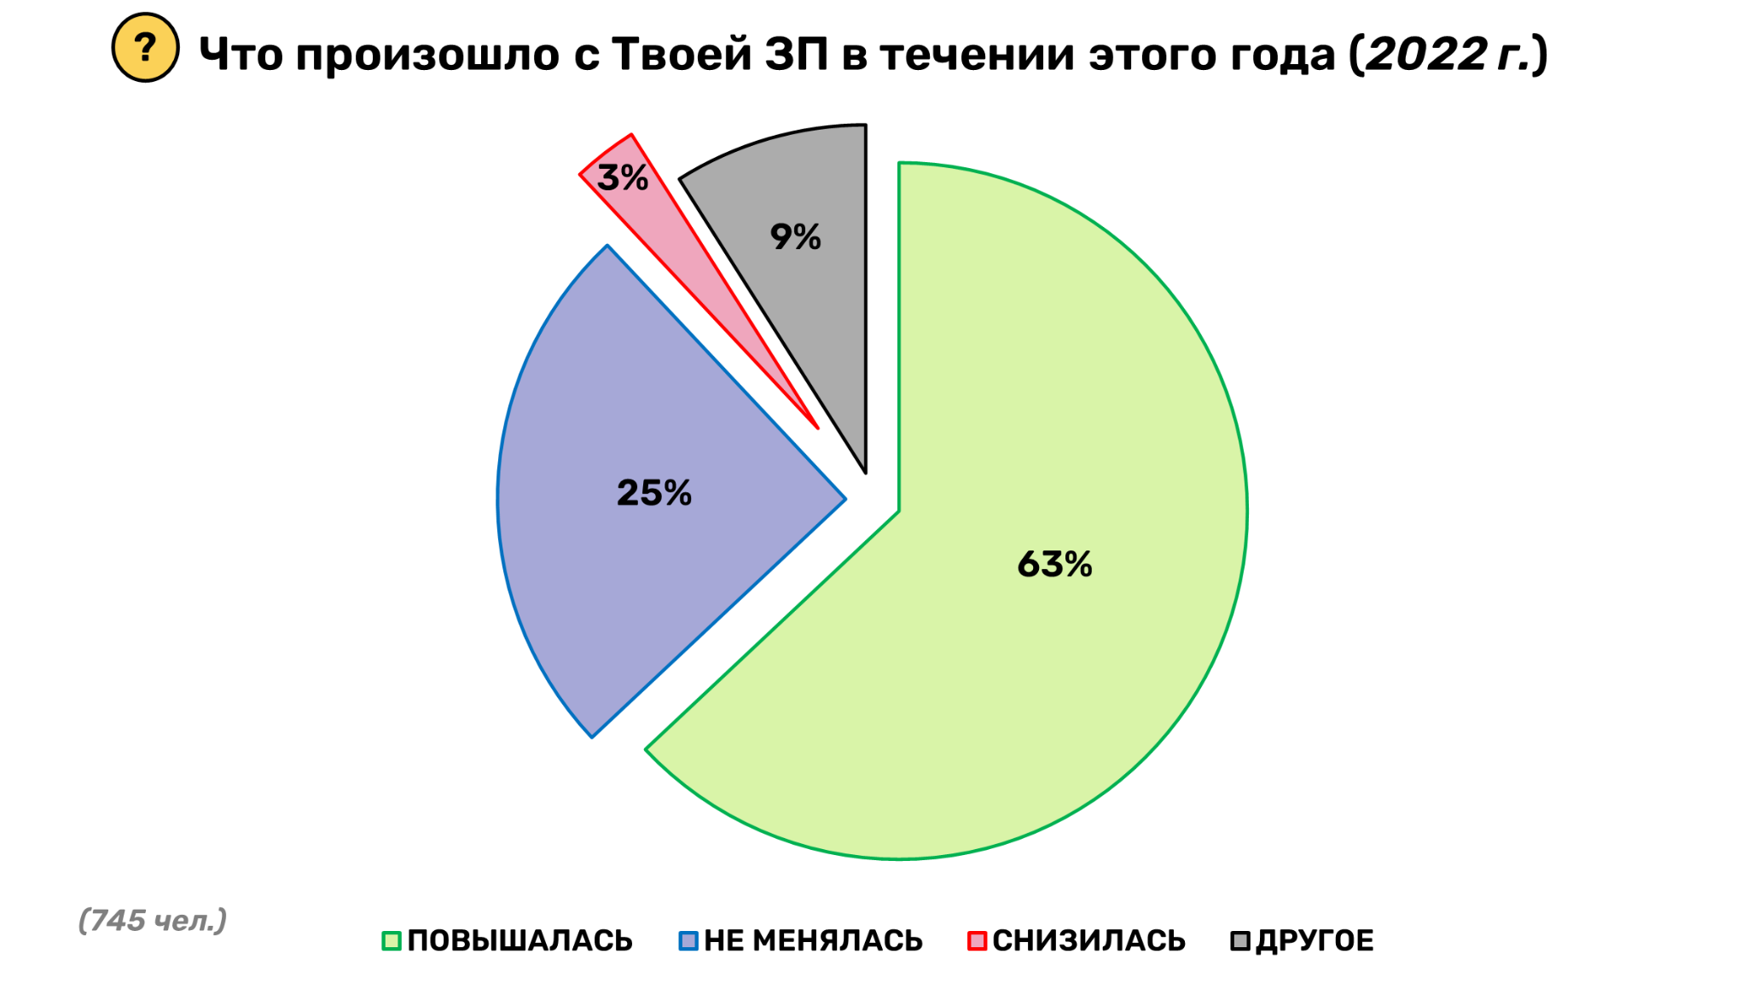
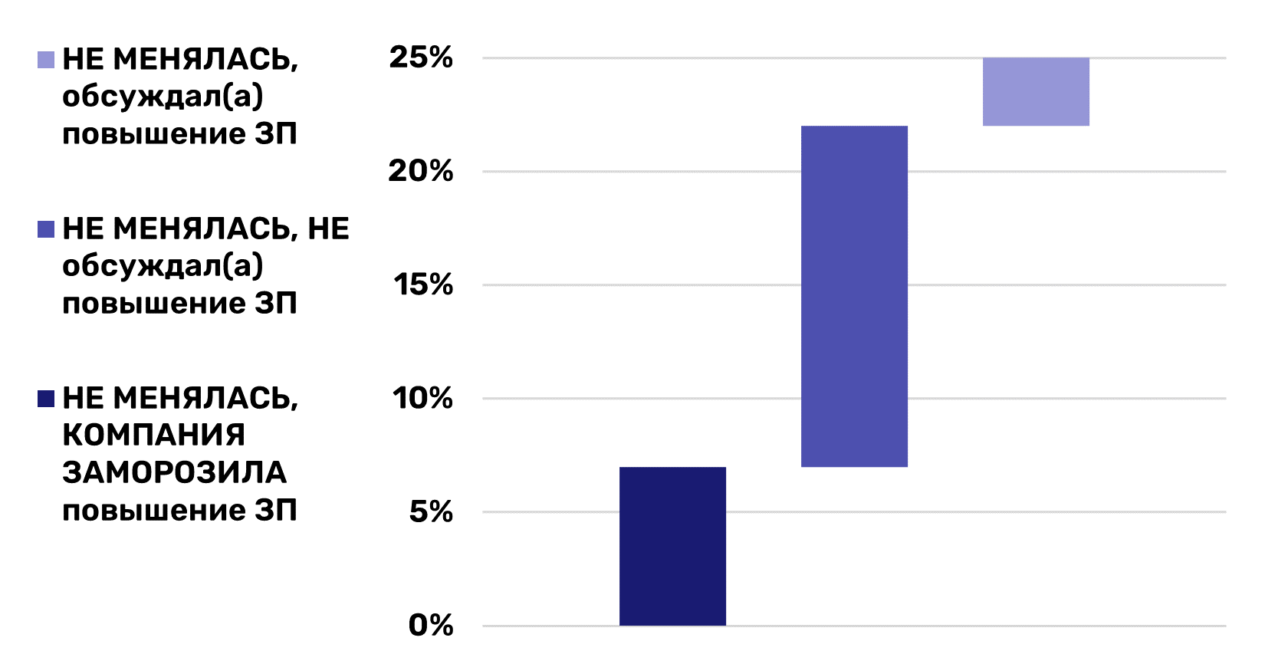
Информация о ЗП (2022 -> 2023)
Очень важен вопрос изменения места работы для повышения ЗП. Стимуляция уже работающих сотрудников со стороны работодателя и существование некоторых издержек у работника при смене работы имеет преимущество над повышением ЗП через смену работы.
Что произошло с твоей ЗП в течении 2022 г.
?
Однако, отсутствие динамики изменения в ЗП, которое отметили 25% респондентов, может увеличить вероятность смены работником компании.

Slide 9
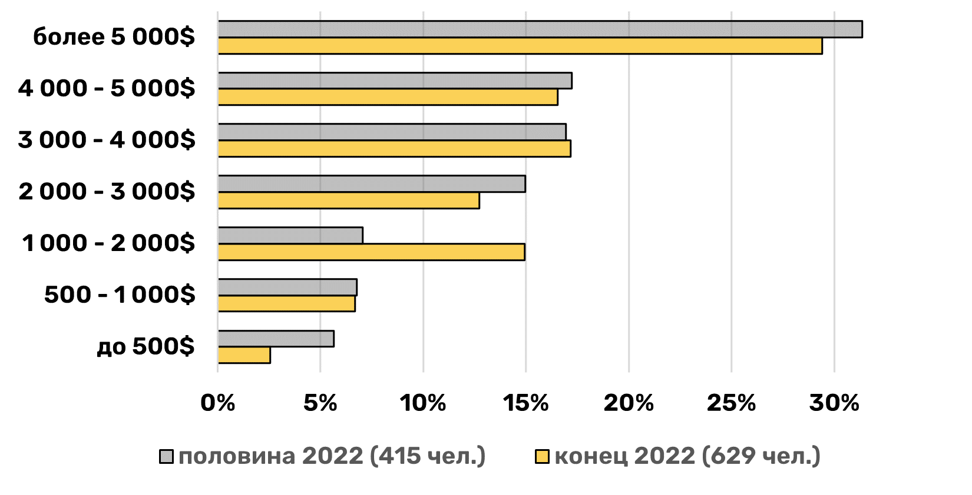
Информация о ЗП (2022 -> 2023)
Зарплатные вилки в срезе года сильно изменились, т.к мы наблюдали сильный рост инфляции по всему миру. Хотелось бы отметить, что стандартом начала для мидл-уровня стоит отметка в $1500, для сеньора $3000.
В какой диапазон входит твоя ЗП
?
В РФ наблюдается всплеск миддл вакансий для проектов внутри страны. Большой уход зарубежных заказчиков повлек за собой смену конъюктуры рынка с рынка-работников на рынок-работодателей.
Поэтому хотим высказать свое мнение, что рынок для middle, senior уровня разработчиков в РФ начинается с 80 000 RUB и заканчивается в среднем на отметке 350 000 RUB. Мы также замечали, что есть и отличные предложения от 400 000 RUB + бонусы за квартал/год.
Рынок в РБ сильно сократился. Большие аутсорс компании продолжают вывозить работников за рубеж. Нам видится тут несколько позитивных и плохих моментов: 1. Зарплатные вилки уменьшились на 30%.
2. При найме в компанию, а не на проект с доп. собеседованием влечет за собой уменьшенную зп. Для senior уровня в районе $2500 в месяц.

Slide 10
Информация о ЗП (2022 -> 2023)
В то же время количество вакансий сокращается для уровня senior и наблюдается всплеск набора junior уровня специалистов, что подразумевает под собой уменьшенный риск по затратам компаний.
3. Переезд специалиста влечет за собой удержание его зарплатных ожиданий в течении 1-2 года на одном уровне, что в долгосрочной перспективе прибыльно для компаний.
4. Разъезжающиеся it-специалисты уменьшают вероятность создания больших коммьюнити в новых городах. Наши зарплатные прогнозы на следующий год NETTO: JUNIOR - 300 – 1000 USD/ месяц
MIDDLE - 1000 – 2300 USD/ месяц SENIOR - 2300 – 6000 USD/ месяц
Заработная плата в Европе имеет занимательную статистику GROSS: 1. MIDDLE начинается с 30 EURO / час. (аутсорс из СНГ с 20 EUR)
2. SENIOR начинается с 60 000 EUR/ год, приемлемым для переезда считается 65 000 - 70 000 EUR / год.
3. Было замечено, что максимальный уровень зарплаты доходит до 90 000 - 95 000 EUR/ год при работе с европейскими компаниями. 4. При работе напрямую с заказчиками вне Европы позволяет зарабатывать от 110 000 USD до 200 000 USD в год.
Дальше будут описаны вилки US,UK рынков, что может помочь Вам понять, стоит ли предлагать свои услуги на аутсорс разработки из других стран GROSS: JUNIOR US - 45 000 – 65 000 USD / год
MIDDLE US - 65 000 – 80 000 USD / год
SENIOR US - 80 000 - 250 000 USD / год
JUNIOR UK - 20 000 — 30 000 GBP / год
MIDDLE UK - 30 000 — 60 000 GBP / год
SENIOR UK – 60 000 – 180 000 GBP / год
Также наблюдается рост разработчиков из таких стран как Узбекистан, Казахстан. Возможен демпинг цен за час на услуги аутсорса в пределах СНГ.

Slide 11
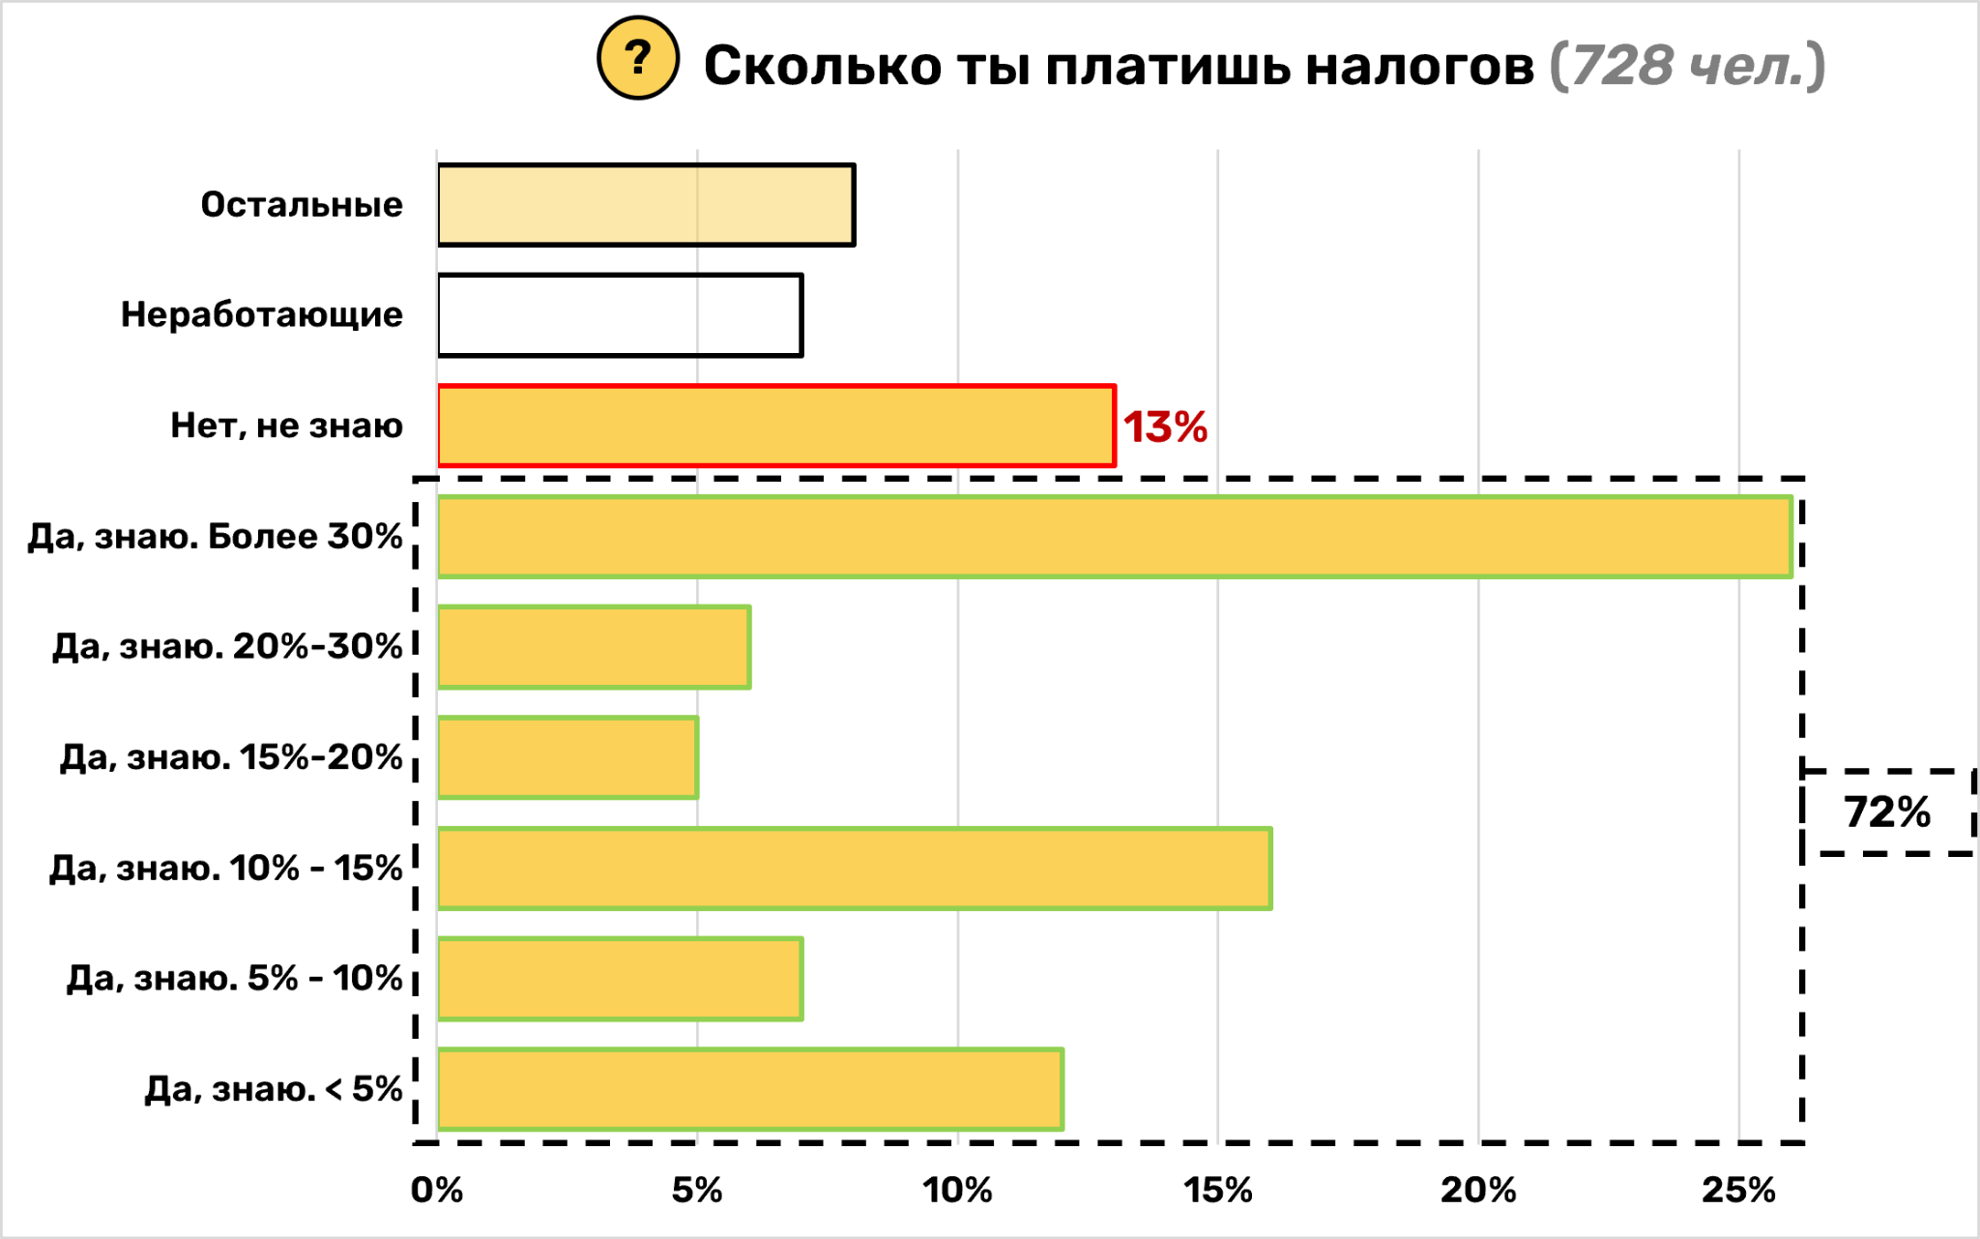
Налоговое резидентство (2022 -> 2023)
Знаешь ли ты, сколько платишь налогов с ЗП
?
Из-за достаточно сильной миграционной динамики части наших подписчиков встает вопрос о налогообложении в конкретной стране или о таких терминах, как “двойное налогообложение”. Бóльшая часть вопросов решается бухгалтерией работодателя. Однако, разработчик иногда сам решает бухгалтерские вопросы. Большинство наших подписчиков знают, сколько налогов платят со своей ЗП (или думают, что знают) после уплаты работодателем своей налоговой части.
Для наших подписчиков мы составим информационный лист о налогах в различных странах. Никогда лишним не будет! И попробуем решить вопрос об актуальности данного информационного листа.

Slide 12
Налоговое резидентство (2022 -> 2023)
Вся информация о налоговом резидентстве и о том, сколько и как нужно платить налоги, будет доступна в канале Jooby Analytics | https://t.me/jooby_analytics

Slide 13
Анонсы команды Jooby.dev
Мы считаем, что важным навыком для специалиста любого профиля является его готовность к переговорам с работодателем по условиям работы. В нашей команде есть люди, которые могут подготовить или научить вас переговорному процессу (для соискателей). Также, у нас есть люди с большим опытом работы, которые могут провести аудит для компании по любой масштабности задачи (для работодателей и бизнеса).
по всем вопросам - ПИШИТЕ СЮДА
Для желающих войти в пул аудита и других соискателей просим регистрироваться на hiring.jooby.dev (мы тоже ищем таланты!)
Мы считаем, что любому человеку необходимо конструктивно выражать свою позицию и научиться слушать других по любому из вопросов. Текущим флагманов в Ruby направлении является Ruby Job Chat.
Выражаем Благодарности | Дополнительные контакты
Кирилл Локтевич Иван Сиялов Виктор Холяво Евгений Самута | jooby.dev@gmail.com
Отчет составил Евгений Швед и Михалик Михаил

